Slide 1

八数码问题搜索策略
算法实现与对比分析
第 1 组：
19377238 王昊晗 19377399 李萌芳
19377402 赵然 19377203 王垚
19377403 邓雅恒

Slide 2

01
｜ 算法概述
GENERAL INTRODUCTION
02
｜ 盲目搜索
BLIND SEARCH
03
｜ 启发式搜索
HEURISTIC SEARCH
04
｜ 效率比较
目 录 ｜contents
EFFICIENCY COMPARISION
05
｜ 十五数码问题
15-PUZZLE PROBLEM

Slide 3

｜
01
｜
算法概述
GENERAL INTRODUCTION

Slide 4

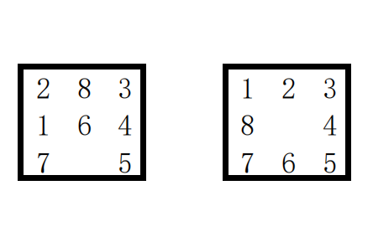
八数码问题
问题描述
3×3的棋盘摆有八个棋子，每个棋子上标有1至8的某一数字，不同棋子上标的数字不相同。棋盘上还有一个空格，与空格相邻的棋子可以移到空格中。
要求解决的问题是：给出一个初始状态和一个目标状态，找出一种从初始状态转变成目标状态的移动步骤。
搜索算法&分工
盲目搜索：（王昊晗）
宽度优先；深度优先
启发式搜索：
“不在位”数码数（李萌芳）
“不在位”数码移动到目标位置的距离（赵然）
“逆转”数码数（王垚）
“不在位”+“逆转”综合求解（邓雅恒）

Slide 5
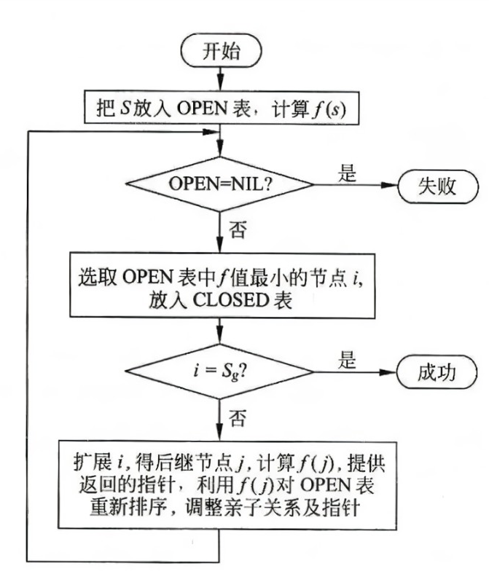
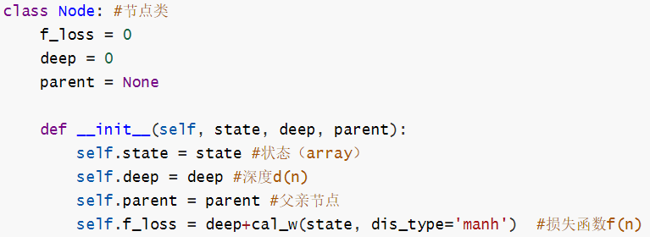
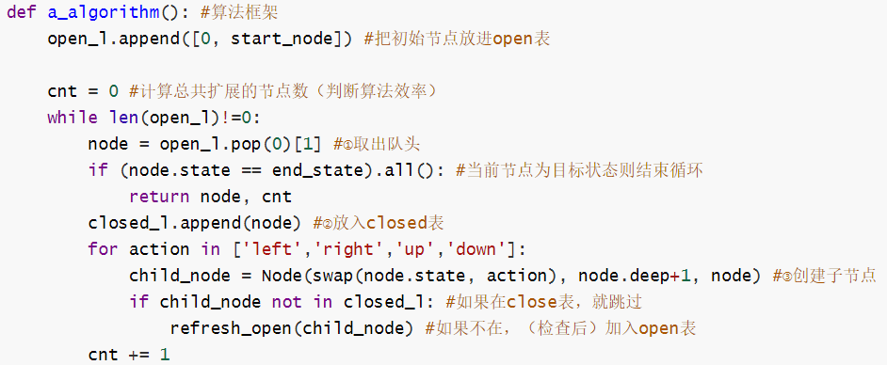
求解思路
算法框架：
·代码实现：

Slide 6
｜
02
｜
盲目搜索
BLIND SEARCH

Slide 7
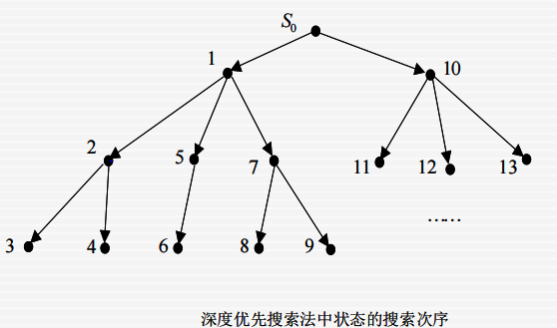
深度优先搜索（DFS）
算法思想：
搜索当前节点的子节点，再以该子节点为当前节点，搜索它的子节点
建立一个栈来存储节点。访问当前节点时，将其子节点入栈
设置最大搜索深度，结果可能与最大深度有关
具有优先搜索方向，因此结果可能不满足路径最短
DFS算法示例：

Slide 8
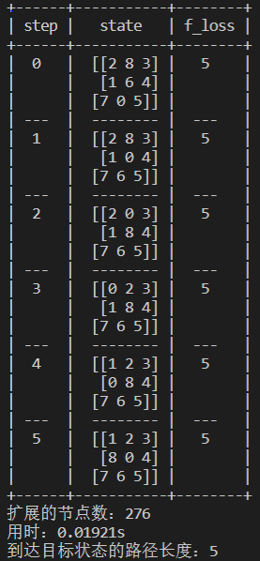
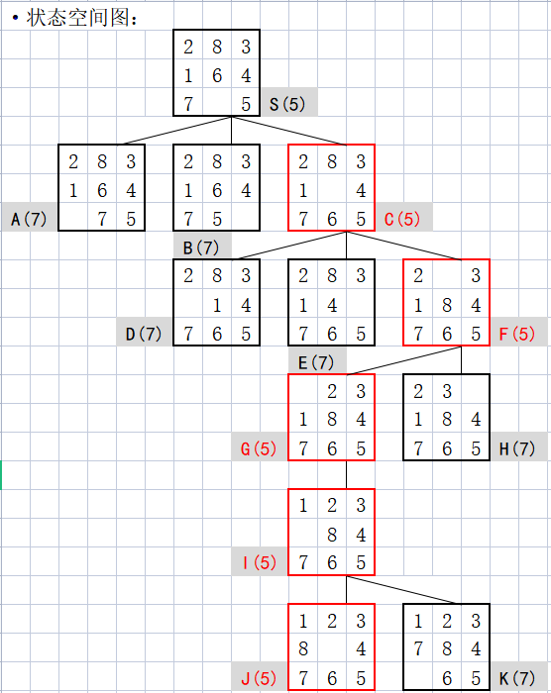
结果展示
3 次运行平均效率
扩展的节点数：276
用时：19.21 ms
路径长度：5
状态空间图的说明
S(5)的子节点是A(7)、B(7)、C(5)
先将A(7)搜索至最大深度--没有找到解
再将B(7)搜索至最大深度--没有找到解
再将C(5)搜索至深度为5--找到解

Slide 9
宽度优先搜索（BFS）
算法思想：
搜索当前节点的第1个子节点，再搜索当前节点的第2个子节点，......
建立一个队列来存储节点。从队列头取节点进行访问，在队列尾添加子节点
不需要设置最大搜索深度
类似树的层次遍历、按照层次搜索，时间消耗较大
BFS算法示例：

Slide 10
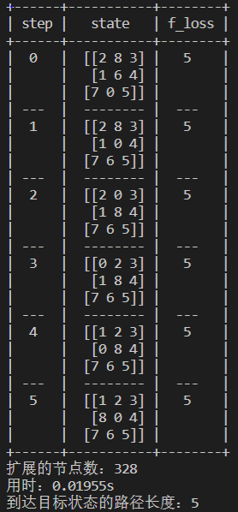
结果展示
3 次运行平均效率
扩展的节点数：328
用时：19.55 ms
路径长度：5
状态空间图的说明
S(5)的子节点是A(7)、B(7)、C(5)
先搜索第1层：A(7)、B(7)、C(5)
再搜索第2层：......
......
再搜索第5层：终于找到了解J(5)

Slide 11
｜
03
｜
启发式搜索
HEURISTIC SEARCH

Slide 12
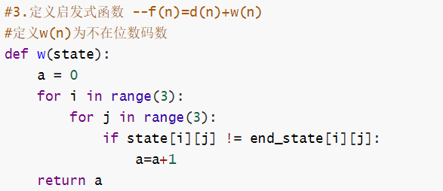
“不在位”数码数
算法思想：
f(n) = g(n) + h(n)
g(n)：该节点在搜索树中的深度
h(n)：所有“不在位”数码的数量
算法实现：

Slide 13
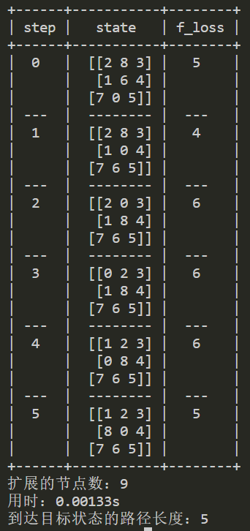
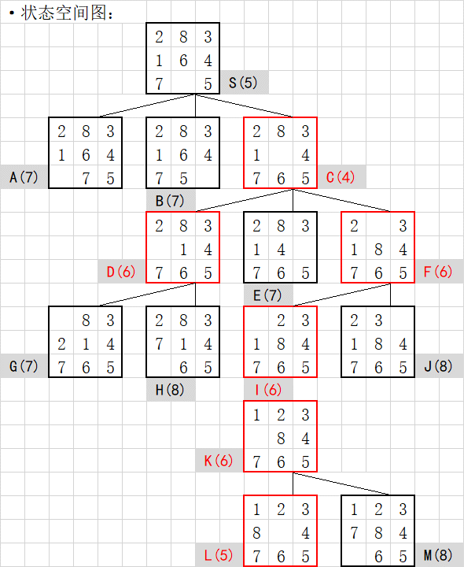
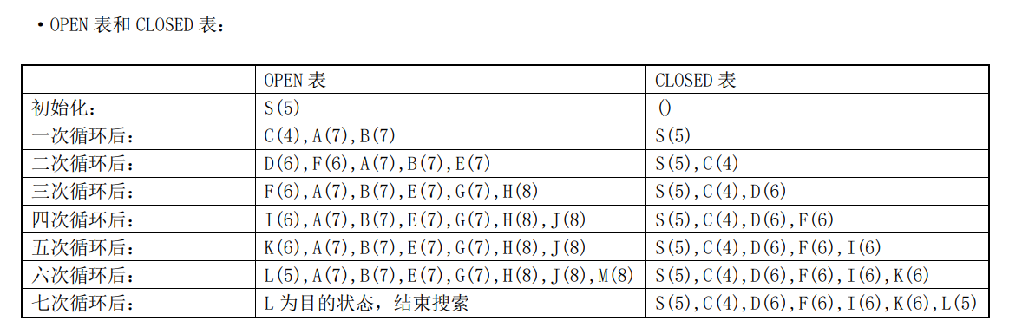
结果展示
3 次运行平均效率
扩展的节点数：9
用时：1.2733 ms
路径长度：5

Slide 14
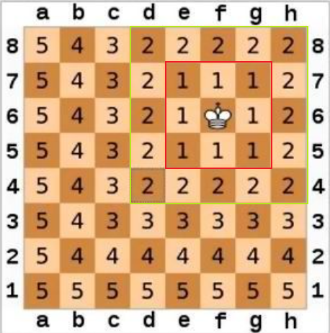
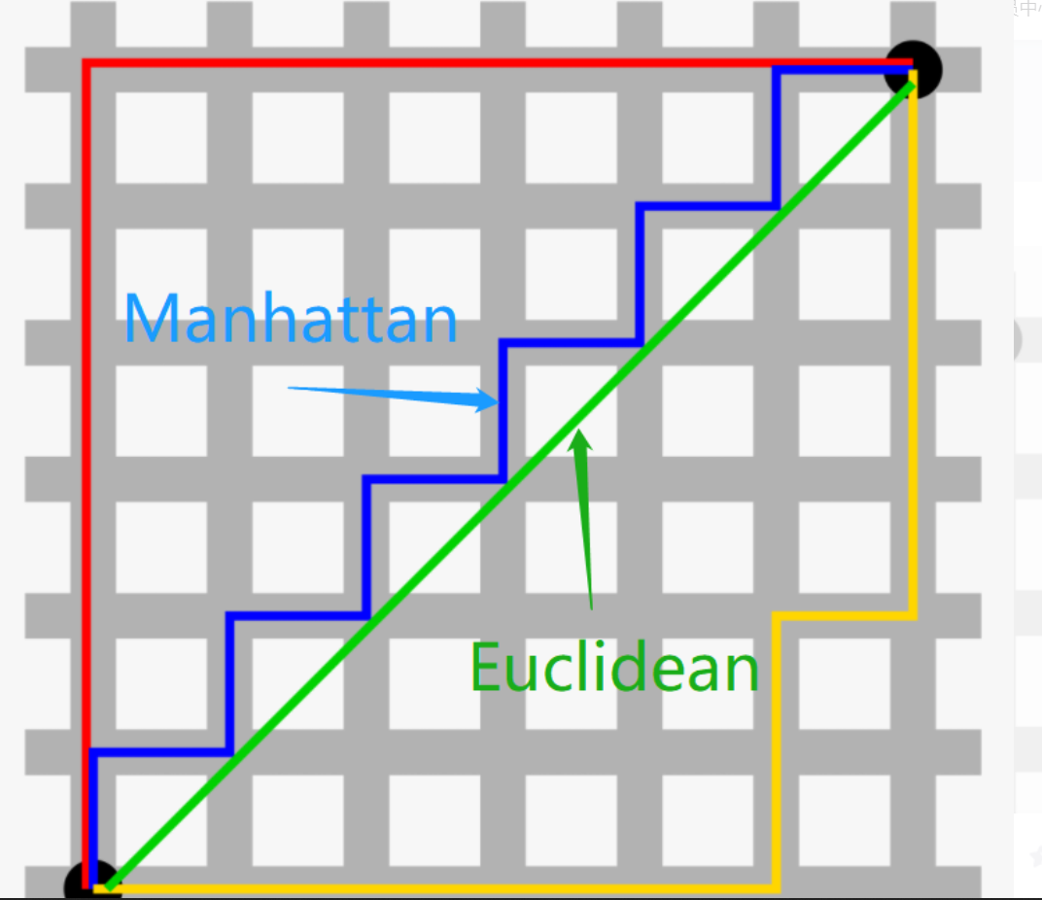
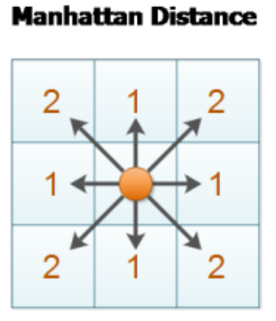
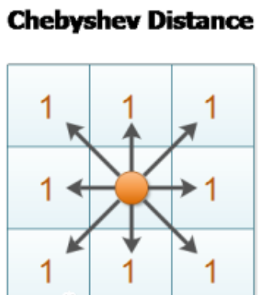



不在位数码移动到目标位置的距离
算法思想：
f(n) = g(n) + h(n)
g(n)：该节点在搜索树中的深度
h(n)：所有“不在位”数码移动到目标位置的距离和
估价函数：
曼哈顿距离：两个点在标准坐标系上的绝对轴距总和
欧几里得距离：两点之间的实际距离
切比雪夫距离：两点横纵坐标差的绝对值的最大值

Slide 15
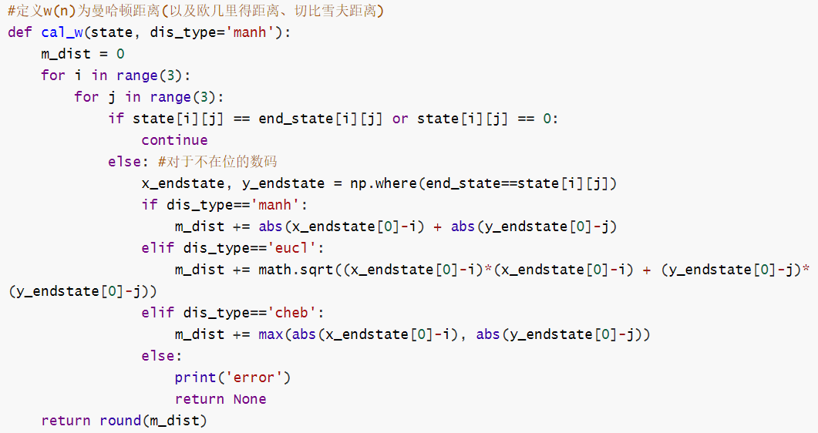
算法实现

Slide 16
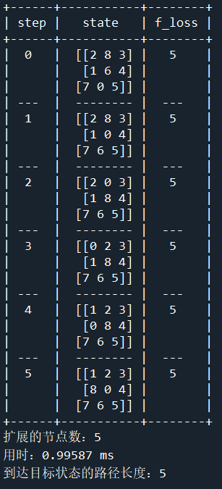
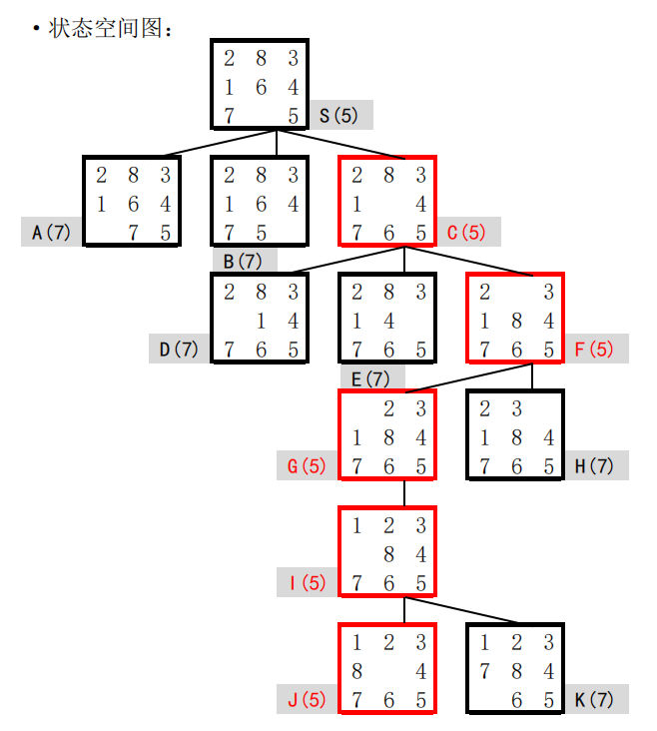
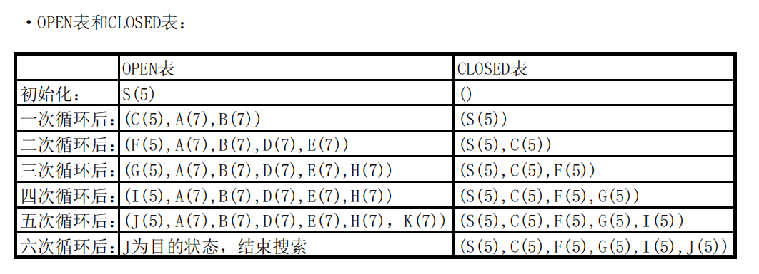
结果展示
3 次运行平均效率
扩展的节点数：5
用时：0.9958 ms
路径长度：5

Slide 17
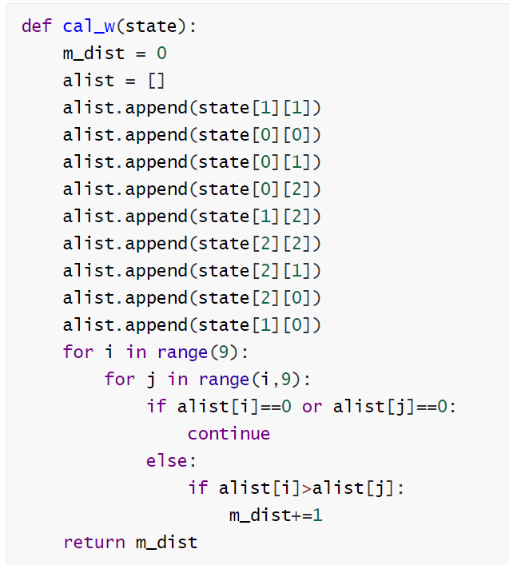
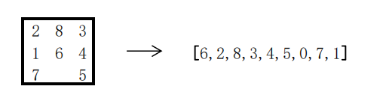
逆转算法思路及实现
算法思想：
f(n) = g(n) + h(n)
g(n)：该节点在搜索树中的深度
h(n)：估价函数
f(n) = g(n) + h(n)
g(n)：该节点在搜索树中的深度
h(n)：估价函数，为逆转节点数
估价函数实现：
将九宫格沿外围展开
计算数列逆序数

Slide 18
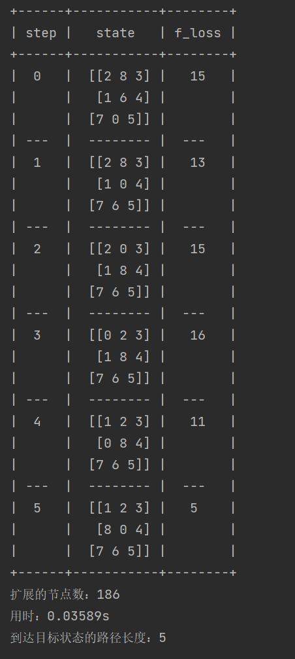
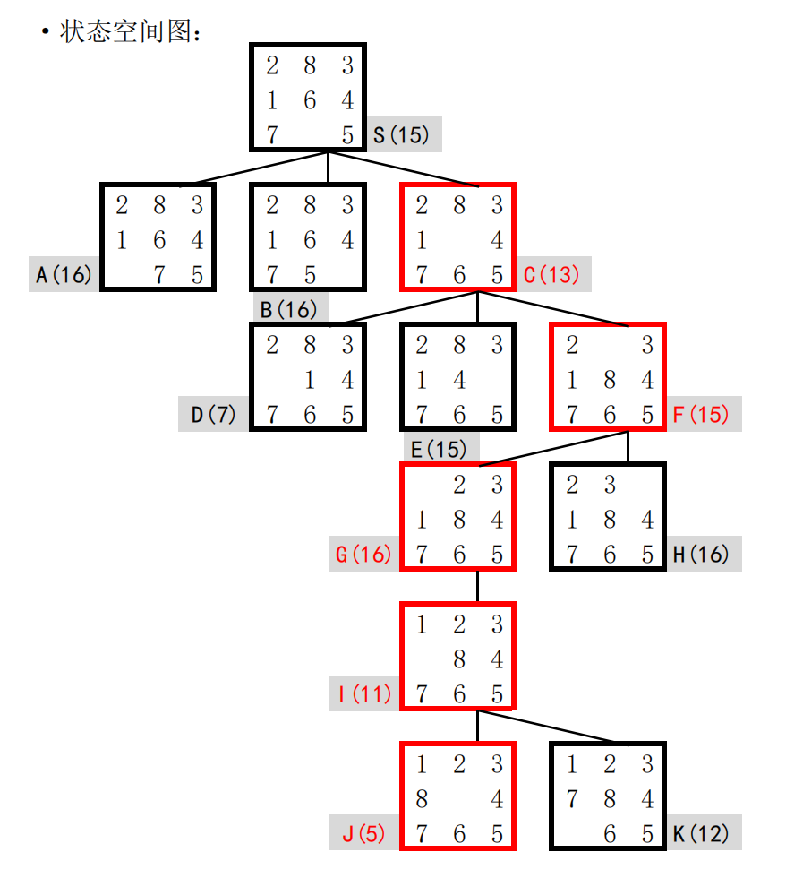
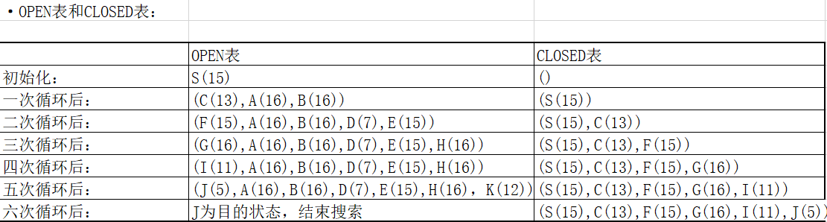
结果展示
3 次运行平均效率
扩展的节点数：186
用时：0.2834 s
路径长度：5

Slide 19
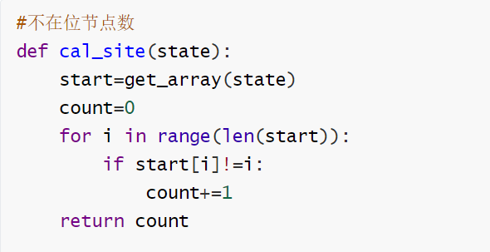
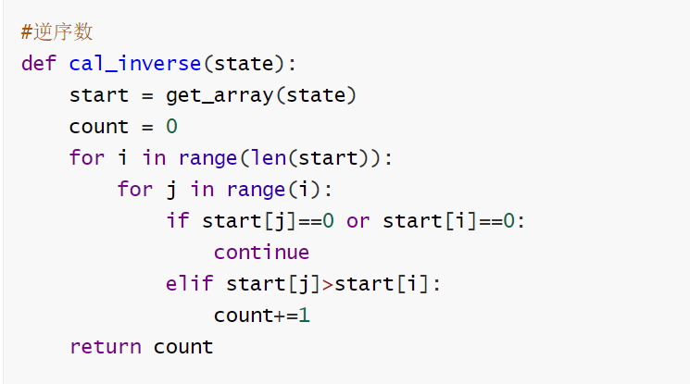
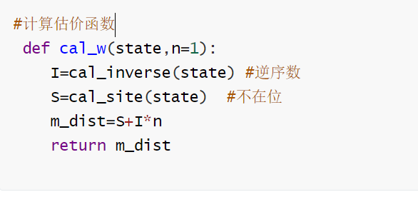
逆转＋不在位算法思路及实现
算法思想：
估价函数：
f(n) = g(n) + h(n)
g(n)：该节点在搜索树中的深度
h(n)：估价函数
f(n) = g(n) + h(n)
g(n)：该节点在搜索树中的深度
h(n)：估价函数
h(n) = P(n) + k×S(n)
P(n)：不在位节点数
S(n)：逆转节点数 k：常数

Slide 20
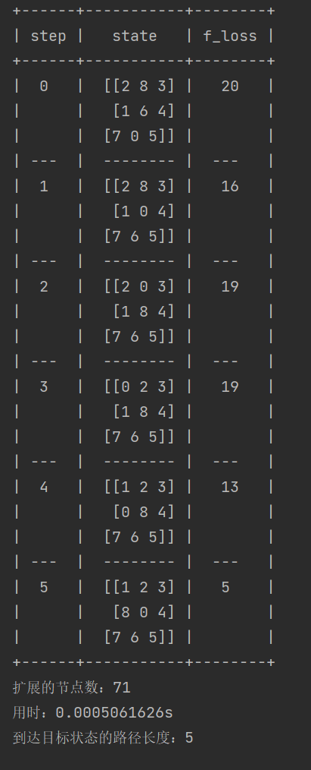
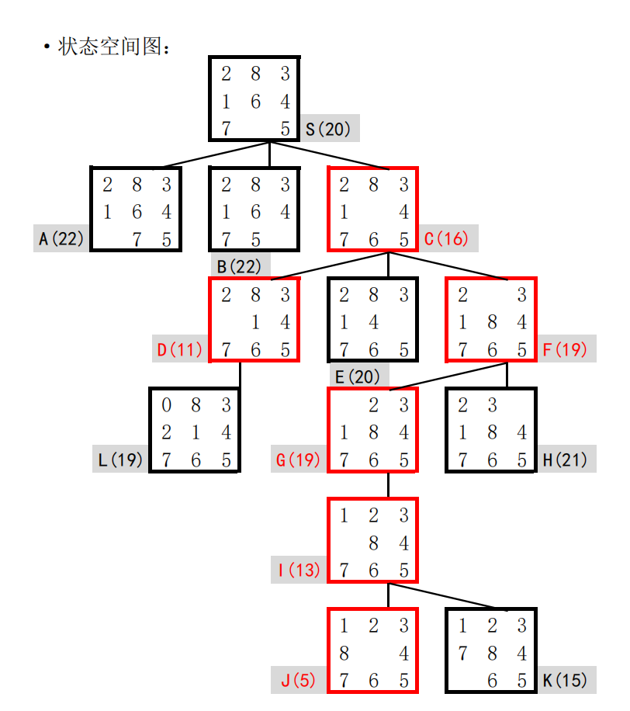
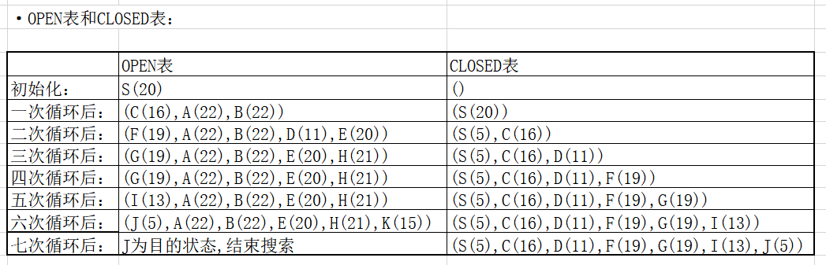
结果展示
3 次运行平均效率
扩展的节点数：71
用时：0.5062ms
路径长度：5

Slide 21
｜
04
｜
效率比较
EFFICIENCY COMPARISION

Slide 22
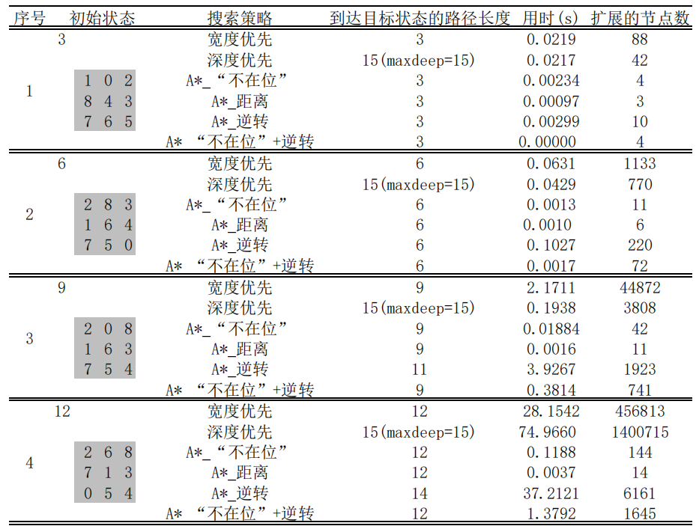
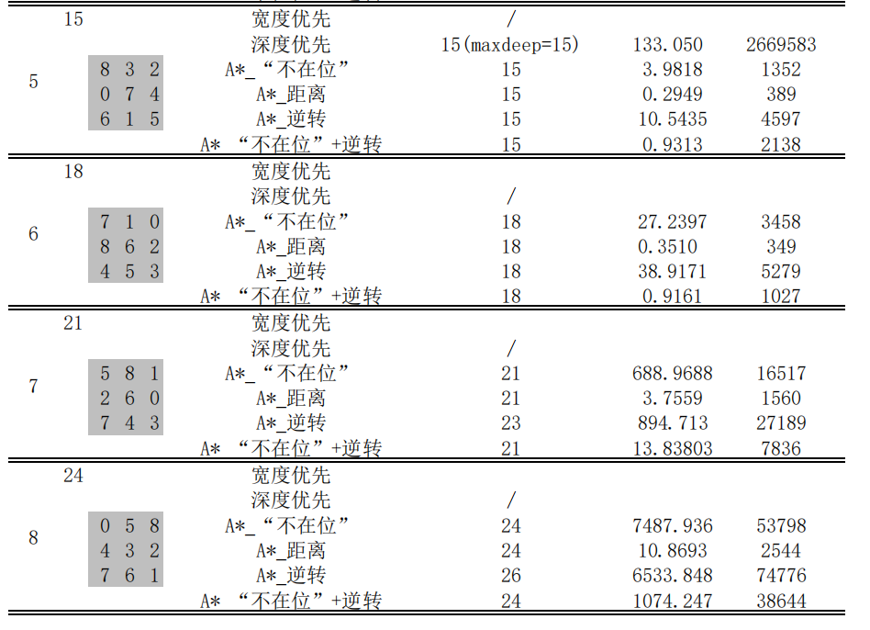
实验数据展示

Slide 23
求解时间比较
结果分析
路径越长，用时越长
路径长时，盲目搜索难以得到有效解
综合使用不在位与逆转节点数的算法效率高于两者分开使用
A*_距离算法用时最稳定

Slide 24
扩展的节点数比较
结果分析
路径越长，扩展节点数越多
路径长时，启发式搜索效率明显高于盲目搜索
使用不在位、逆转节点数以及综合两者作为估价函数的算法，所得结果相似
A*_距离算法扩展节点数普遍最小

Slide 25
｜
05
｜
十五数码问题
15-PUZZLE PROBLEM

Slide 26
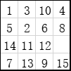
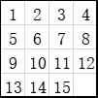
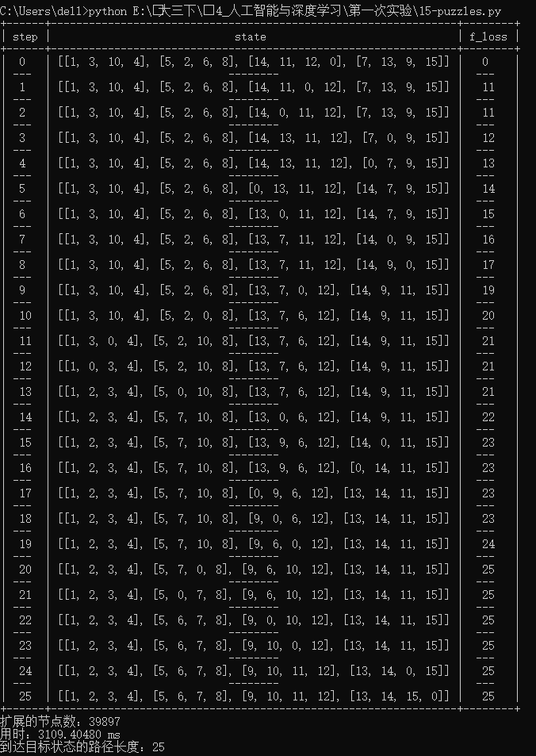
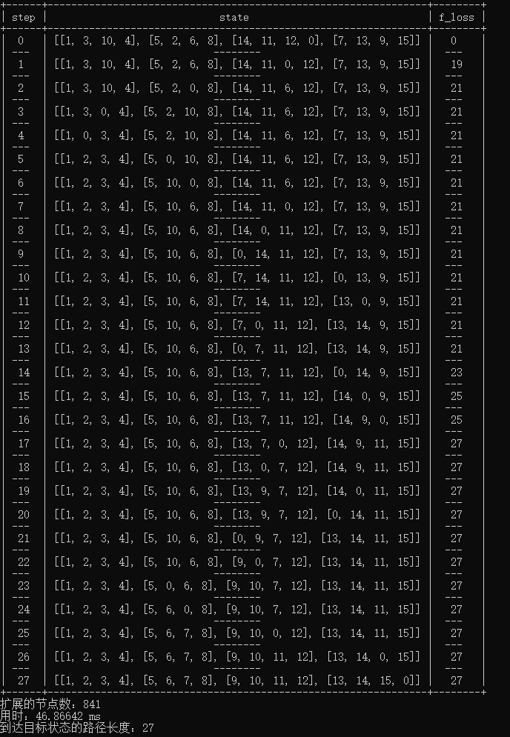
“不在位”数码数
曼哈顿距离
效率比较
扩展的节点数：
39897 vs. 841
用时(ms)：
3109.4048 vs. 46.8664
到达目标状态的路径长度：
25 vs. 27

Slide 27
感谢观看
第1组第一次实验展示
THANK YOU !

